Slide 1

ПРОЕКТ «НЕДЕЛЯ ДОБРОТЫ»
Старше-подготовительная коррекционная группа
МБДОУ «Детский сад №19»

Slide 2
Актуальность проекта:

Slide 3
Задачи проекта:

Slide 4
Образовательные области | Виды детской деятельности
Физическое развитие | Артикуляционная гимнастика «Улыбка» Пальчиковая гимнастика «Дружба», «Дружная семья» Физкультурная минутка «Тропинка доброты» Воспитание культурно-гигиенических навыков совершенствовать умение культуре поведения за столом, вежливо обращаться с просьбой. Динамическая пауза «Что такое доброта» Барбарики Подвижная игра «Мы весёлые ребята», «Волшебное слово с мячом», «Найди пару», «Необычное приветствие», «Чай, чай, выручай»,
Познавательное развитие | Познавательное занятие «В стране Доброты» Презентация «Добро рядом с нами» Рассматривание сюжетных картинок, иллюстраций «Добрые поступки», «Что такое хорошо и что такое плохо» Просмотр видео «Уроки тетушки Совы» Проблемно - игровые ситуации: «Утешаем друга», «Поможем другу», «Как играть и не ссориться», «Угощайтесь, пожалуйста» Наблюдение с обсуждением «Почему птицам трудно зимой»
Социально-коммуникативное развитие | Интервью «Что такое добро?» Речевая игра «Я радуюсь когда…» Коммуникативная игра «Не сердись, улыбнись», Круг пожеланий и благодарностей» Беседы: «Добрый человек не оставит в беде» «Добро и зло в сказках», «Какие добрые поступки мы совершаем», «Как мы можем заботиться о малышах» Д/игры: «Что доброго делают люди этой профессии?» «Хорошо – плохо», «Передай настроение», «Кто больше знает», «Добрые и вежливые слова» игры: «Мамины помощники» «Найди отличия», «Путешествие по сказкам» Командная игра «Переправа» Сюжетно-ролевые игры: «Спасатели», «Больница», «Ветеринарная клиника» Просмотр мультфильмов: «Кот Леопольд», «Крошка Енот».
Художественно-эстетическое развитие | Рисование рисунков на выставку. Аппликация из бумаги «Сердечко доброты» Художественный труд «Подарки для малышей» Слушание в аудиозаписи песен о доброте: «Если добрый ты» муз.М. Пляцковского, слова Б. Савельева из мультфильма «День рождения кота Леопольда»; «Доброта» из мультфильма «Приключения поросенка Фунтика»; «Что такое доброта?» (группа «Барбарики»). «Ярко солнце светит» (Кот Леопольд) «Улыбка», «Если добрый ты».
Речевое развитие | 1. Занятие по развитию речи "Добрые слова" 2.Заучивание стихотворения «Доброе утро» 3.Знакомство с загадками, пословицами, мирилками: «Тёплый лучик», «Я мирюсь», «Хватит нам уже сердиться» 3. Чтение: В. Осеева «Волшебное слово», «Просто старушка», В. Маяковский «Что такое хорошо и, что такое плохо?», А. Барто «Вовка – добрая душа», С. Маршак «Ежели вы вежливы», М. Яснов «Мирная считалка», Я. Аким «Жадина», З. Александрова «Новая столовая»,Г. Шалаева «Правила поведения для воспитанных детей».

Slide 5
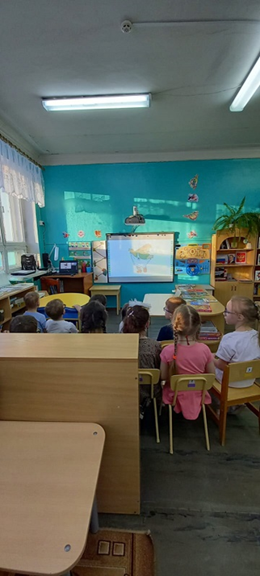
«Путешествие в страну вежливости»

Slide 6
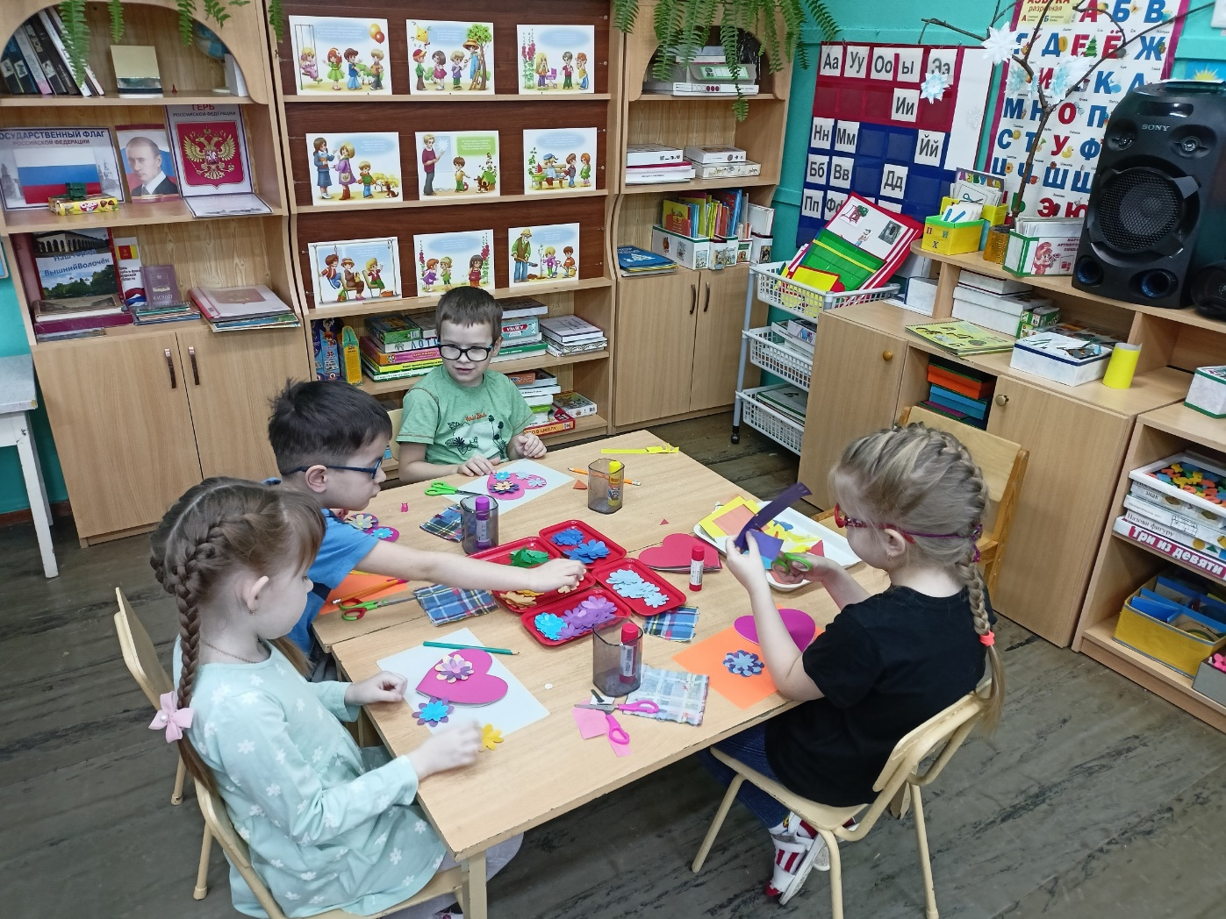
Сердечки с добрыми пожеланиями самым любимым людям

Slide 7
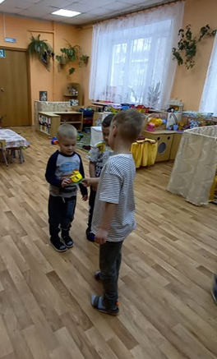
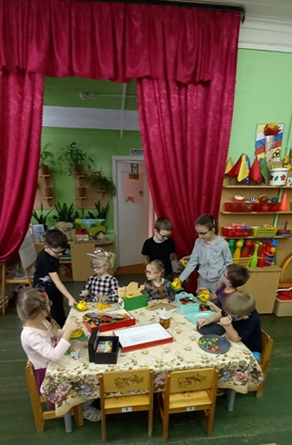
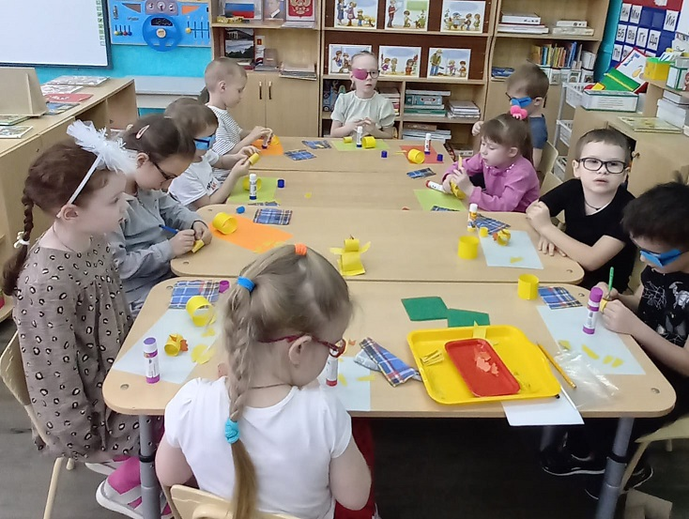
Подарки-сюрпризы для малышей

Slide 8
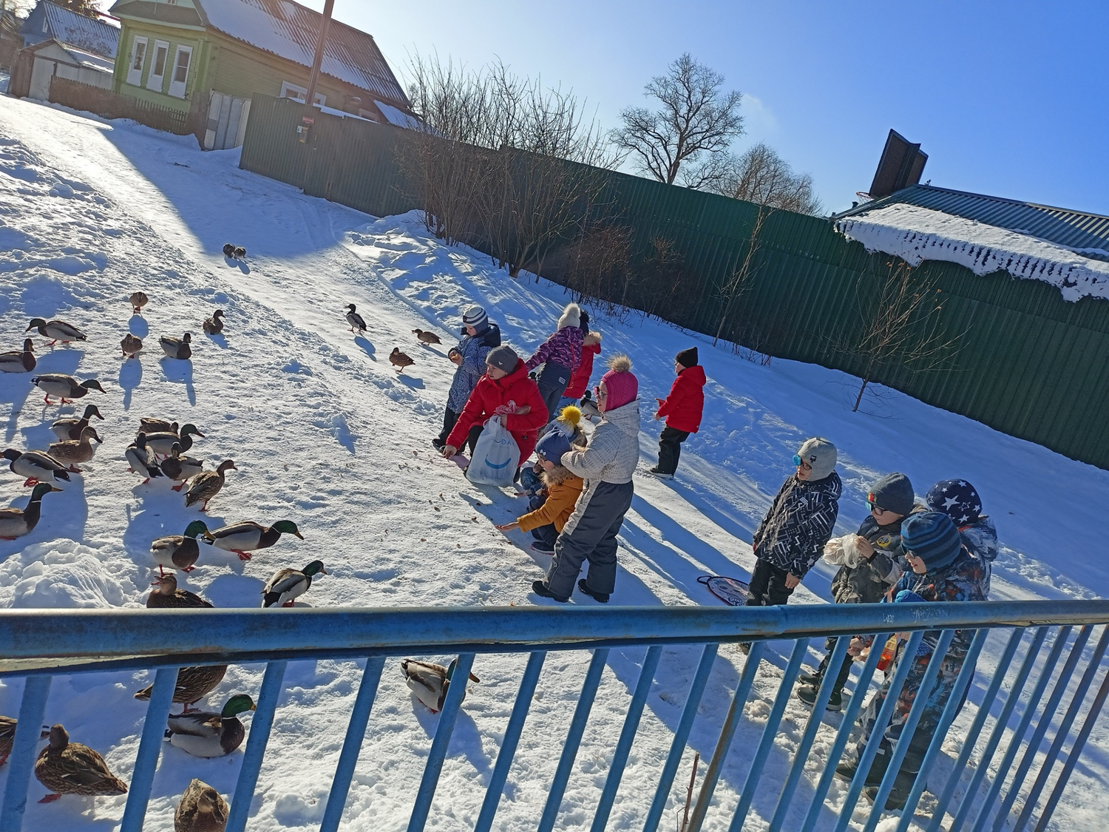
Кормим уток – помогаем пережить морозы

Slide 9
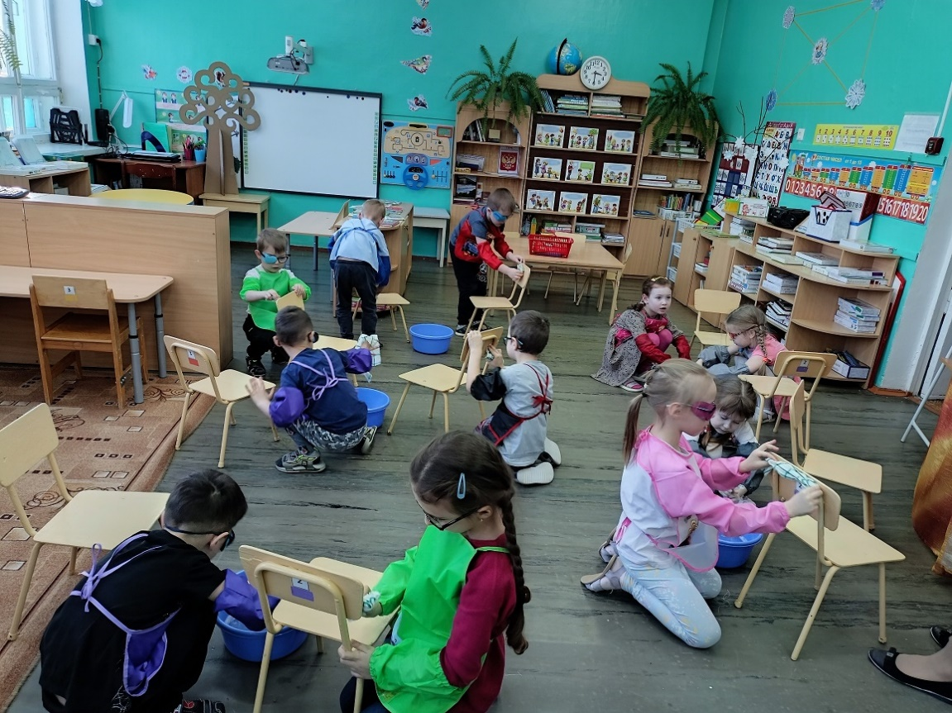
Генеральная уборка – моем стульчики

Slide 10
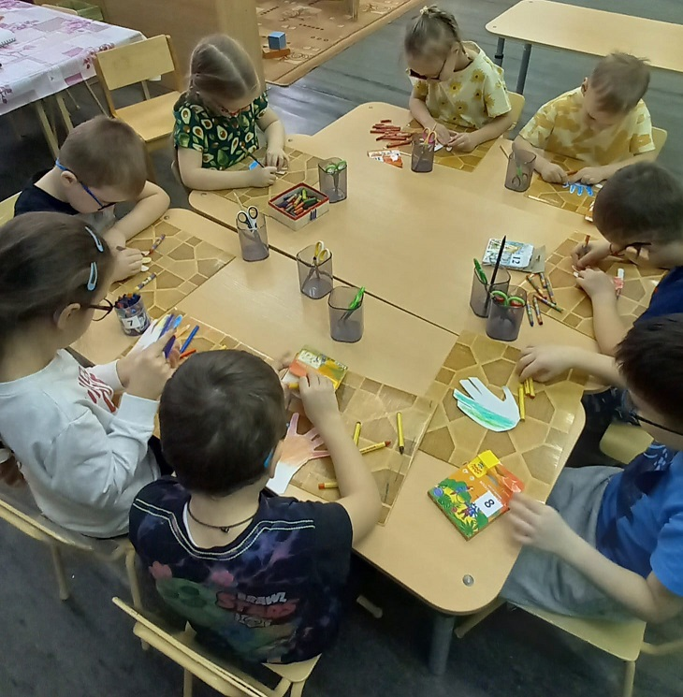
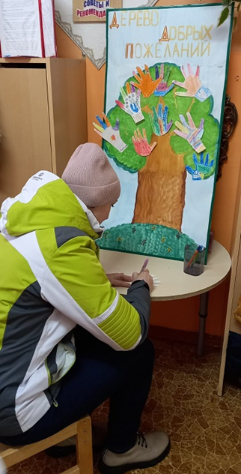
Ладошки – листочки для «Дерева добрых пожеланий».
Родители пишут пожелания детям и воспитателям.

Slide 11
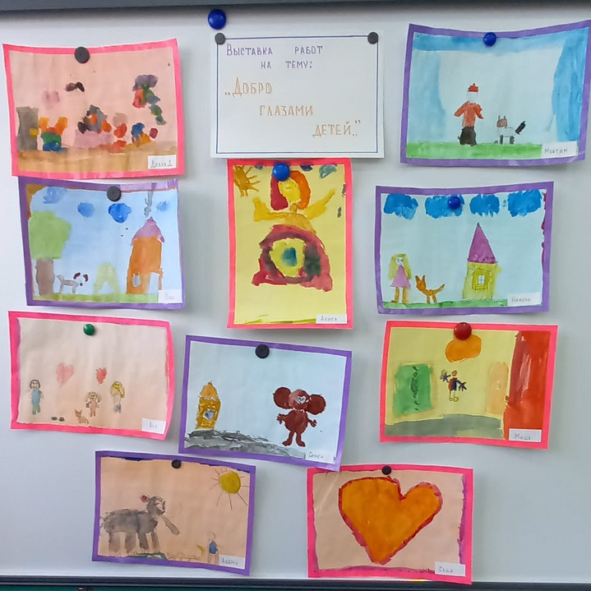
Итоговое мероприятие - Выставка рисунков «Добро глазами детей.

